Slide 1



Weekly report
霍沛

Slide 2


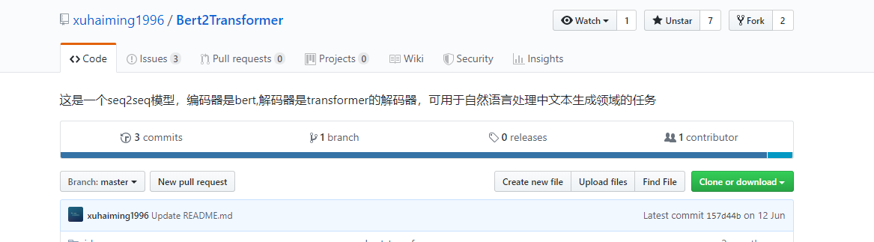
上周工作：
利用bert做分类任务训练一个前后问答是否主题一致的2分类任务。
Bert2transformer and trans2trans

Slide 3
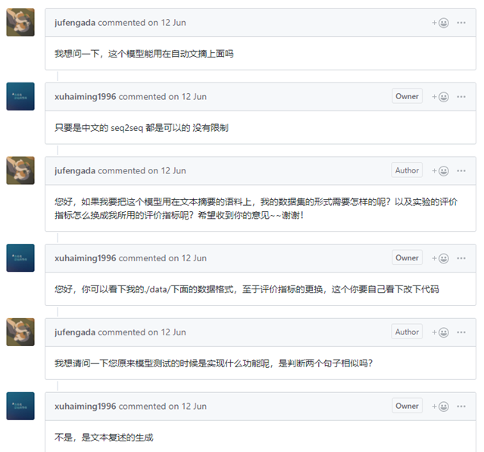

Slide 4
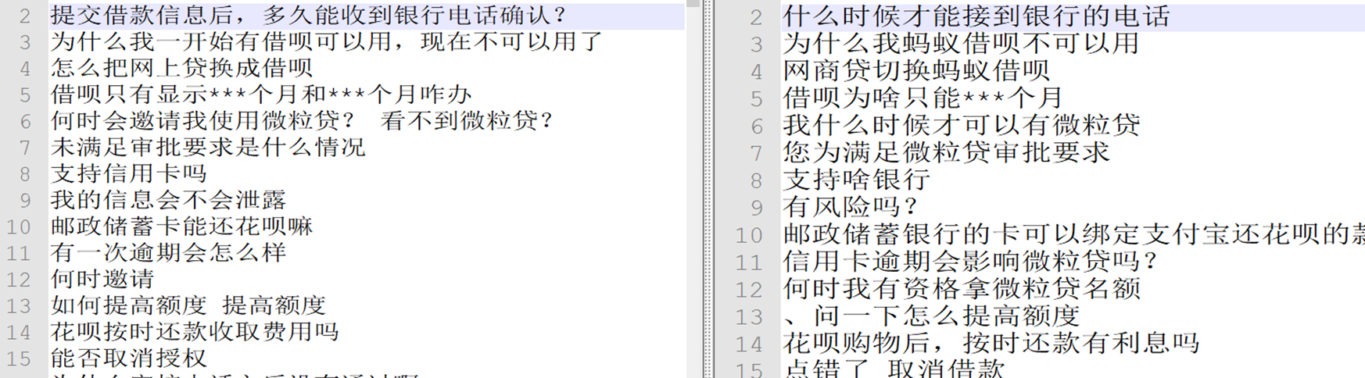

Slide 5
Issues：
基于bert2trans的对话模型：
利用bert 的基于（中文）字的vocabulary 进行对话训练，需要大规模语料，效果不一定能保证
估计大规模的英文数据集上效果会好。

Slide 6
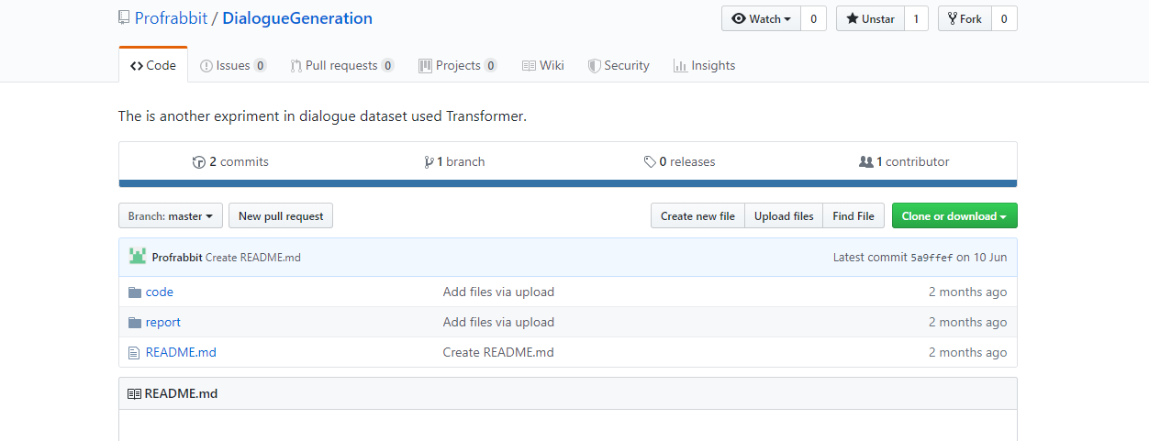
trans2trans

Slide 7
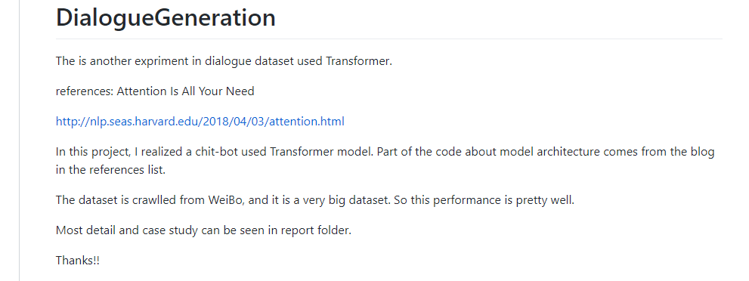

Slide 8
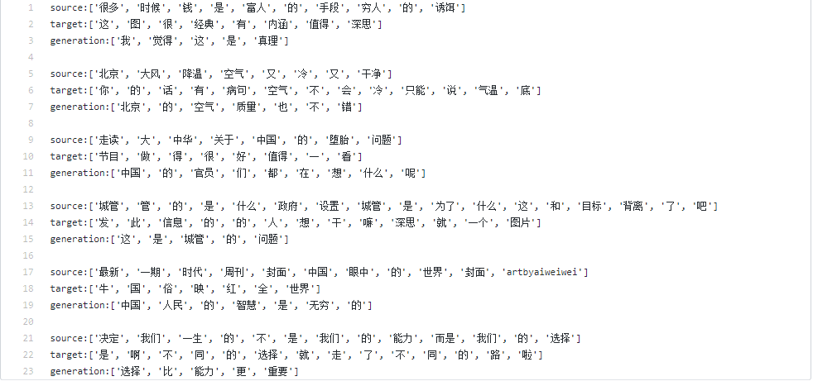
Case study：

Slide 9
下周计划：
1.大规模数据集上训练两种模型
2.看论文寻找新的点。

Slide 10
THANKS

